Slide 1

1

Slide 2
2
Спасибо за помощь в подготовке презентации
Приложение
к письму Минобрнауки России
от 26 октября 2012 г. N 09-260
МЕТОДИЧЕСКИЕ РЕКОМЕНДАЦИИ
ПО ОРГАНИЗАЦИИ ОТДЫХА И ОЗДОРОВЛЕНИЯ ДЕТЕЙ (В ЧАСТИ СОЗДАНИЯ АВТОРСКИХ ПРОГРАММ РАБОТЫ ПЕДАГОГИЧЕСКИХ КАДРОВ)
Организация и проведение профильных смен
и других форм профилизации детского отдыха
в организациях отдыха детей и их оздоровления
(методические рекомендации для организаторов детского отдыха – ГАУ
«Содействие детскому отдыху», 2021)
Методические четверги ФЦДЮТК(Федеральный центр детско-юношеского туризма и краеведения) https://vk.com/video-46250222_456239558

Slide 3
Программа организации отдыха и оздоровления детей
3
Программа (от греч. — пред, греч. — запись) — термин, в переводе означающий «предписание», то есть заданную последовательность действий.
Программа лагеря – смысловое ядро бытия в лагере, главный аргумент, «оправдание» самого явления – лагерь
Программа помогает всем участникам педагогического процесса(администрация, педагоги, сотрудники лагеря и дети) осознать цель их совместных действий и скоординировать совместную деятельность так, чтобы детям лучше отдыхалось, а педагогической команде лагеря осмысленно работалось
Notes:
3

Slide 4
Пояснительная записка
4
Актуальность программы для:
общества –как программа ориентирована на решение общественных проблем
государства –как программа отражает стратегические цели государства в области образования и воспитания, способствует решению общественных проблем
лагеря – как программа работает на развитие лагеря
детей и подростков – как деятельность, предлагаемая в программе, соответствует их интересам, потребностям, возрастным особенностям, какие возможности открывает для их развития
Новизна (нововведение) : чем отличается программа от предшествующих, наличие новых подходов, форм, приемов…, обоснованность использования инноваций, их доступность
Преемственность программы

Slide 5
Цель — это идеальный образ ожидаемого результата
5
Формулировка цели должна отображать конечный результат реализации программы
- Цель -это способ решения проблемы, описанной в пояснительной записке программы
- Цель не должна расходиться с содержанием пояснительной записки, содержанием программы

Slide 6
Формула (конструктор ) построения цели
отглагольное существительное, управляющее педагогической деятельностью | предмет педагогической деятельности | объект педагогической деятельности | ведущее средство
Приобщение | Социальный опыт | дети подростки | Проектная деятельность
Вовлечение | Гражданская позиция |  | Краеведение
Развитие(количественные и качественные изменения личности от одной возрастной ступени к другой ) | Творческие способности |  | Театральная деятельность
Формирование (это процесс становления человека как существа социального) | Культурное наследие |  | Игровая деятельность
Усвоение | Позитивный опыт общения |  | Спортивно-оздоровительная деятельность
Пример цели : Приобщение детей и подростков к ценностям здорового образа жизни посредством включения их в спортивно-оздоровительную деятельность
Notes:
6

Slide 7

7
- Цель должна быть достижима в рамках лагерной смены и должна лежать в области возможностей педагогического коллектива
??? Возможно ли достичь цель программы за смену? Будет ли виден результат?
Формулировка цели должна быть понятной и лаконичной

Slide 8
Задачи показывают, что нужно сделать, чтобы достичь цели
8
1 правило. Задача - это конкретизация цели программы. Поэтому задачи не могут быть шире по содержанию и смыслу, чем цель.
2 правило. Задача - это ответ на вопрос: "Что делать?". Поэтому она не просто начинается с глагола неопределенной формы, но и всем своим содержанием показывает, что именно необходимо сделать, чтобы данный этап программы был реализован, какие виды деятельности требуют осуществления, с помощью каких средств должна идти работа.
3 правило. Задачи - это этапы достижения цели. Поэтому они могут представлять как алгоритм действий по достижению цели, так и смысловые направления, реализация которых предполагает достижение цели.

Slide 9
9
Цель: Создание педагогических условий для развития лидерского потенциала детей и подростков через включение их в социально значимую деятельность
Задачи:
- Организовать деятельность, направленную на демонстрацию подростками лидерских знаний и умений;
- Организовать деятельность, направленную на расширение знаний и умений в организации социально значимой деятельности;
- Способствовать осознанию подростками собственных личностных изменений

Slide 10
Предполагаемый результат -это реализованные задачи программы
10
Предполагаемый результат является следствием поставленных задач
Результат должен быть раскрыт авторами максимально конкретно относительно знаний, умений, которые приобретает ребенок; личностных качеств, которые развиваются в ребенке; ценностных отношений, в которые включается подросток.
По итогам реализации программы участники смены будут:
Понимать и применять (ценности здорового образа жизни)
Знать ( содержание понятия…)
Уметь ( умение проводить народные/спортивные/подвижные игры)
Обладать ( навыками самообслуживания, опытом самостоятельной
организации деятельности)
Способны ( выстраивать общение и взаимодействие со сверстниками

Slide 11
Задачи | Предполагаемый результат
Познакомить участников смены с основными принципами, направлениями, формами работы волонтеров. | Приобретение новых знаний в сфере добровольческой деятельности
Расширить опыт общения, навыки взаимодействия со сверстниками и взрослыми | Умение выстраивать общение и взаимодействие со сверстниками и взрослыми Доброжелательное отношение к сверстникам, уважительное отношение к взрослым
Укрепить здоровье детей и подростков посредством спортивных и оздоровительных мероприятий | Повышение ответственного отношения к своему здоровью
Способствовать развитию творческих способностей детей и подростков | Приобретение и развитие компетенций в разных видах деятельности (творческой, организаторской, досуговой..) Включенность в активную творческую деятельность через игры, творческие выступления
Дать возможность участникам смены проявить себя, реализовать свой потенциал | Активное участие в выдвижении идей, организаторской деятельности, работе органов самоуправления

Slide 12
Ожидаемый результат | Критерии | Способы диагностики
Приобретение новых знаний по теме «добровольчество» | Трансляция(использование) новых знаний | Метод неоконченного предложения
Активное участие детей и подростков в творческих программах | Степень вовлеченности в активную жизнь лагеря | Наблюдение Диагностика активности и заинтересованности Выпуск спектаклей Выставки работ Концерты Номера художественной самодеятельности
Повышение ответственного отношения к своему здоровью | Активность участия в спортивных, оздоровительных мероприятиях | Турнирные таблицы Наличие наград
Умение выстраивать общение и взаимодействие со сверстниками и взрослыми | Отсутствие конфликтов в отряде Сплоченность отряда Заботливое отношение к младшим, сверстникам | Наблюдение, анализ взаимодействия Анкеты

Slide 13
МЕТОДИКА «ВЫБОР»
13
Детям предлагается прослушать утверждения и оценить степень согласия с их содержанием по следующей шкале: 4 – совершенно согласен, 3 – в основном согласен, 2 – трудно сказать, 1 – в основном не согласен, 0 – совершенно не согласен.
1. Я жду наступление нового дня в лагере с радостью.
2. В детском лагере у меня обычно хорошее настроение.
3. У нас хорошие воспитатели.
4. Ко всем взрослым в нашем лагере можно обратиться за советом и помощью в любое время.
5. У меня есть любимый взрослый в нашем лагере.
6. В отряде я всегда могу свободно высказывать своё мнение.
7. У меня есть любимые занятия в нашем лагере.
8. Когда смена закончится, я буду скучать по нашему лагерю.
Обработка полученных данных.
Показателем удовлетворённости детей (У) является частное от деления общей суммы баллов на общее количество ответов. У=(общая сумма баллов)/(общее количество ответов). Если У больше 3, то можно констатировать высокую степень удовлетворённости, если же У больше 2, но меньше 3, то это — средняя и низкая степени удовлетворённости детей жизнью в лагере.

Slide 14
ВХОДНАЯ АНКЕТА
14
Для того чтобы сделать жизнь в нашем лагере более интересной, мы просим тебя ответить на некоторые вопросы:
1. Твои ожидания от лагеря?
2. Есть ли у тебя идеи, как сделать жизнь в нашем лагере интересной и радостной для всех?
3. В каких делах ты хочешь участвовать?
4. Какие творческие объединения и мастерские хочешь посещать?
5. Чему ты хотел бы научиться за время пребывания в лагере?
6. Чему ты мог бы научить других?
7. Интересна ли тебе история, культура, природа родного края?
8. Можешь ли ты подготовить и провести экскурсию?
9. Умеешь ли ты брать интервью, готовить репортажи?
10. Есть ли у тебя навыки экологического поведения в природе?

Slide 15
ИТОГОВАЯ АНКЕТА
1. Что ты ожидал(а) от лагеря?
2. Что тебе особенно понравилось в лагере?
3. Самое важное событие в лагере?
4. Что тебе не понравилось?
5. В чем лагерь не оправдал твоих ожиданий?
6. Было ли скучно в лагере?
7. Ты пойдёшь на следующий год в лагерь? Если нет, то почему?
8. Тебе хотелось бы остаться на вторую смену?
9. Что из того, чему ты научился в лагере, ты сможешь использовать в своей повседневной жизни уже сейчас?
10. Нравится ли тебе, как кормят и готовят в лагере? Поставь оценку повару (от «пятёрки» до «двойки»).
11. Какую оценку ты бы поставил за организацию досуга в лагере?
15

Slide 16
16
ИТОГОВАЯ АНКЕТА
продолжение
12. Какие мастерские и творческие объединения ты посещал с интересом?
13. Появились ли у тебя друзья среди ребят, среди взрослых?
14. Чему ты научился в лагере?
15. Что нового узнал?
16. В каких проектах ты принял участие?
17. В течение смены я (подчеркни верные утверждения): подготовил и провел экскурсию, подготовил репортаж для телегазеты, участвовал в театре народных сказок, подготовил викторину по сказкам А. С. Пушкина, ухаживал за растениями на пришкольном участке, разработал маршрут экологической тропы по пришкольному участку, был организатором весёлых стартов.

Slide 17
Содержание программы, механизмы реализации
17
Игровая модель смены (модель должна соответствовать целевой установке программы, понятной и интересной для участников, логично выстроенной и многогранной, чтобы позволить каждому ребенку найти свою «нишу» и проявить себя в ходе реализации программы)
Словарь терминов смены
Модель самоуправления (структура с/у, органы с/у: советы, штабы…, содержание их работы)
Система мотивации и стимулирования (Система стимулирования должна стать частью игровой модели программы. Она обычно выстраивается как своеобразный алгоритм личностного роста участника программы: оцениваются знания, умения, позиция, достижения, личностные качества ребенка и, основываясь на этой оценке, ребенок получает общественное признание, различные игровые звания, отличительные знаки, продвигаясь по «лестнице роста»)

Slide 18
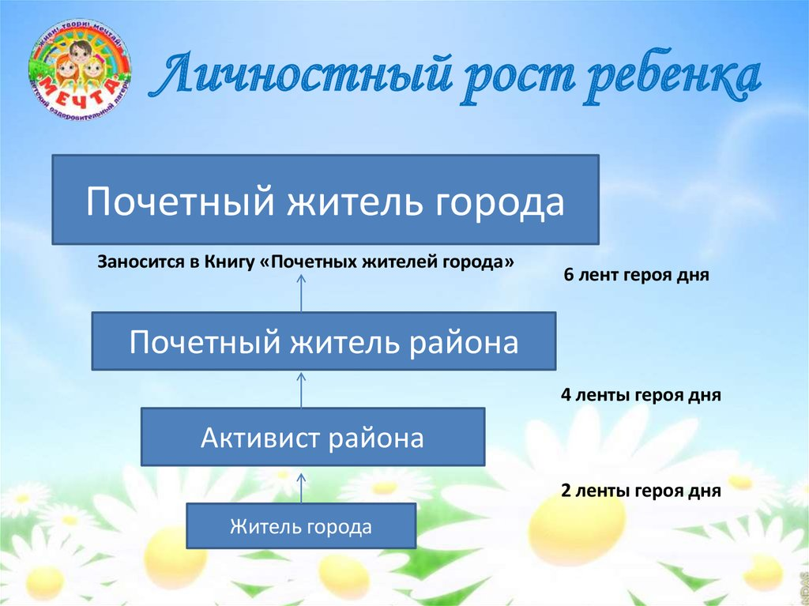
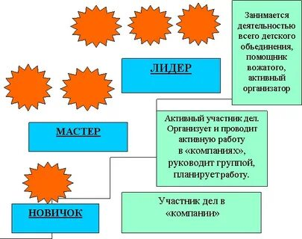
Карты личностного роста ребенка
18

Slide 19
Содержание программы может быть представлено через описание
19
по периодам смены (подготовительный, организационный, основной с перечнем ключевых мероприятий, которые должны соответствовать реализации цели программы, заключительный, аналитико-рефлексивный)
по направлениям (тематическим "линиям"), например, физкультурно-оздоровительное, творческое, интеллектуальное и т.п.
по модулям (если модули выделены)
!!!! Содержание должно соответствовать целевой установке программы, возрасту, специфике и другим особенностям контингента детей

Slide 20
Ресурсное обеспечение программы Необходимо прописать ресурсы, которые непосредственно относятся к содержанию программы
20
Кадровое :
Зам. директора по воспитательной работе
Руководитель программы
Педагог-организатор
Вожатый
Педагоги дополнительного образования
Руководитель физкультурно-оздоровительной работы
Партнеры программы/ сетевое взаимодействие/
Материально-техническое:
Перечислить то, что необходимо для реализации программы: специальные материалы, оборудование, наградная продукция ( сертификаты, знаки отличия, призы и т.п.), печатная продукция ( маршрутные листы, памятки, карты наблюдений, тетрадки личностного роста и т.п.), игровые атрибуты и реквизит

Slide 21
21
Информационно-методическое:
Информационно-методические семинары с педагогами
Описание информационной среды лагеря (отрядные уголки, наличие информационных стендов, пресс-центра, лагерного радио и/или ТВ)
Рекомендации по работе с детьми разных возрастов, различных категорий, в различных ситуациях
Отображение деятельности летнего лагеря на сайте организации, в социальных сетях

Slide 22
22
Список литературы и интернет-ресурсов
Нормативные документы, которые учитываются при разработке программы
Литература, используемая при разработке программы
Литература для подготовки педагогов к смене
Литература для детей и подростков- участников смены
Интернет-ресурсы

Slide 23
23
Приложение к программе
План- сетка , мероприятия в которой расставлены в соответствии с логикой смены
Диагностические материалы, используемые для оценки эффективности реализуемой программы

